Slide 1
PRÉSENTATION
ANALYSE & OPTIMISATION SITE E-COMMERCE
SAMIR NZAMBA

Slide 2
SOMMAIRE
  Contexte & Objectifs
  Données Analysées
  KPIs & Performance Globale
  Analyse Temporelle
  Performance Produits
  Segmentation Utilisateurs
  Tests A/B & Impact Business
  Recommandations Stratégiques
  Conclusion & Perspectives

Slide 3

CONTEXTE & OBJECTIFS
Dataset : Retail Rocket E-commerce (Kaggle)
Période : 137 jours (mai-sept 2015) Objectifs :
  Analyser 1,4M visiteurs
  Identifier points de friction
  Valider solutions par A/B testing

Slide 4
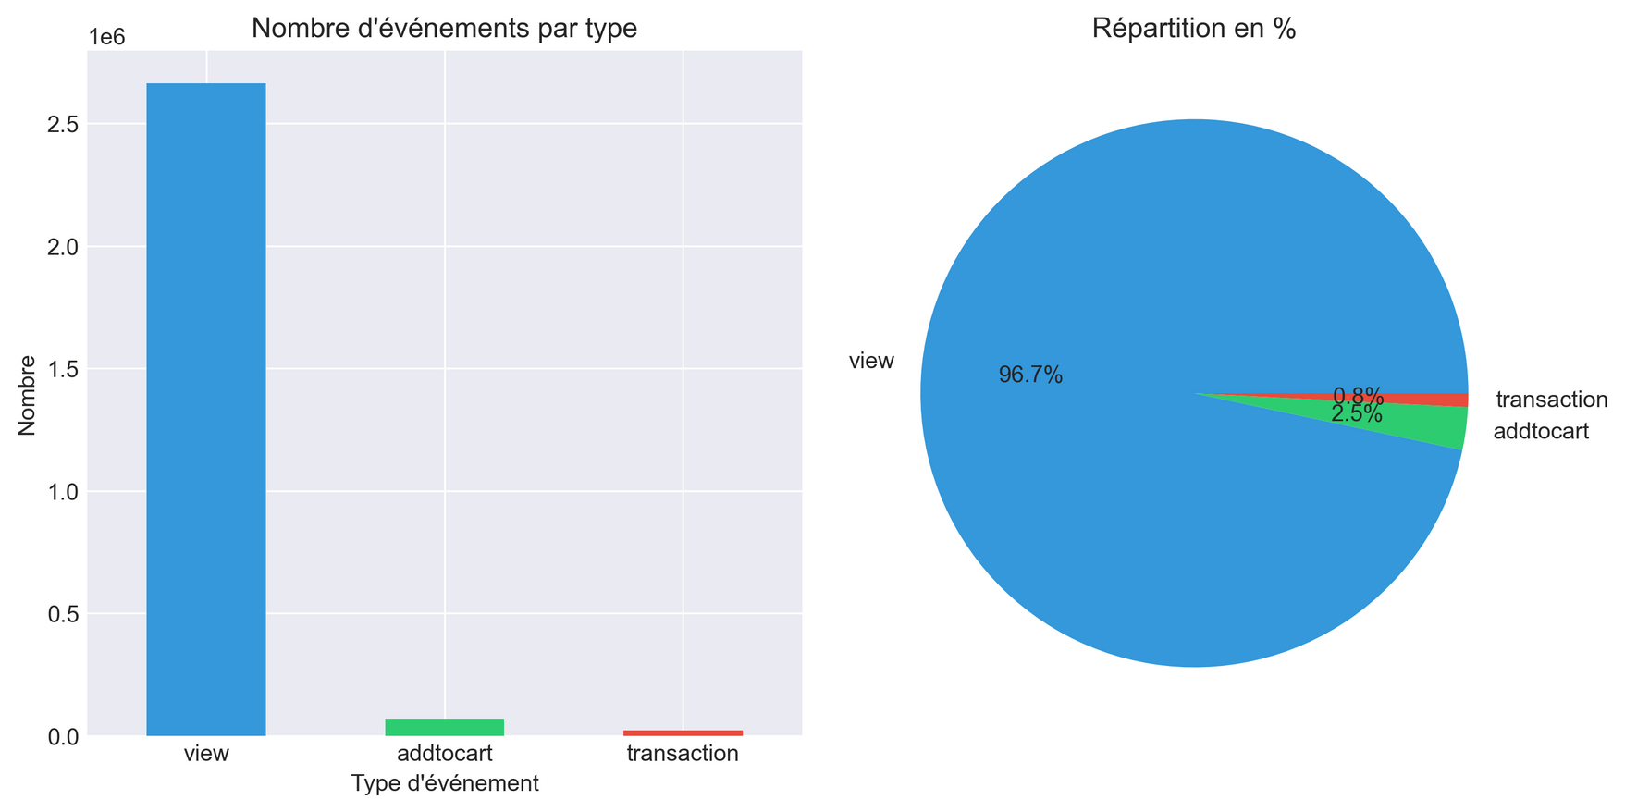
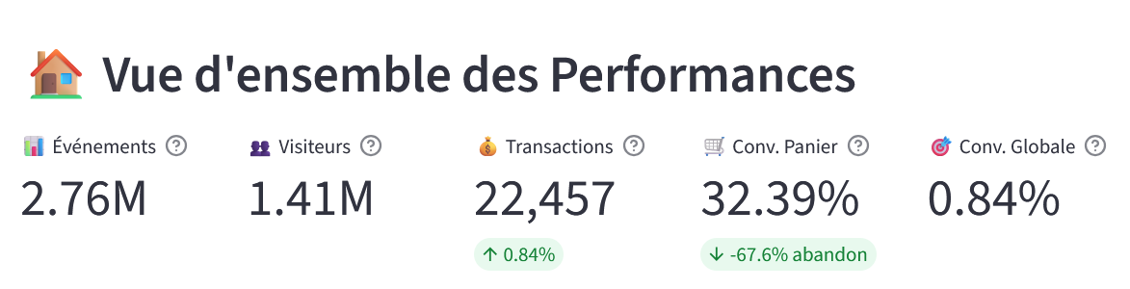
DONNÉES ANALYSÉES

Slide 5
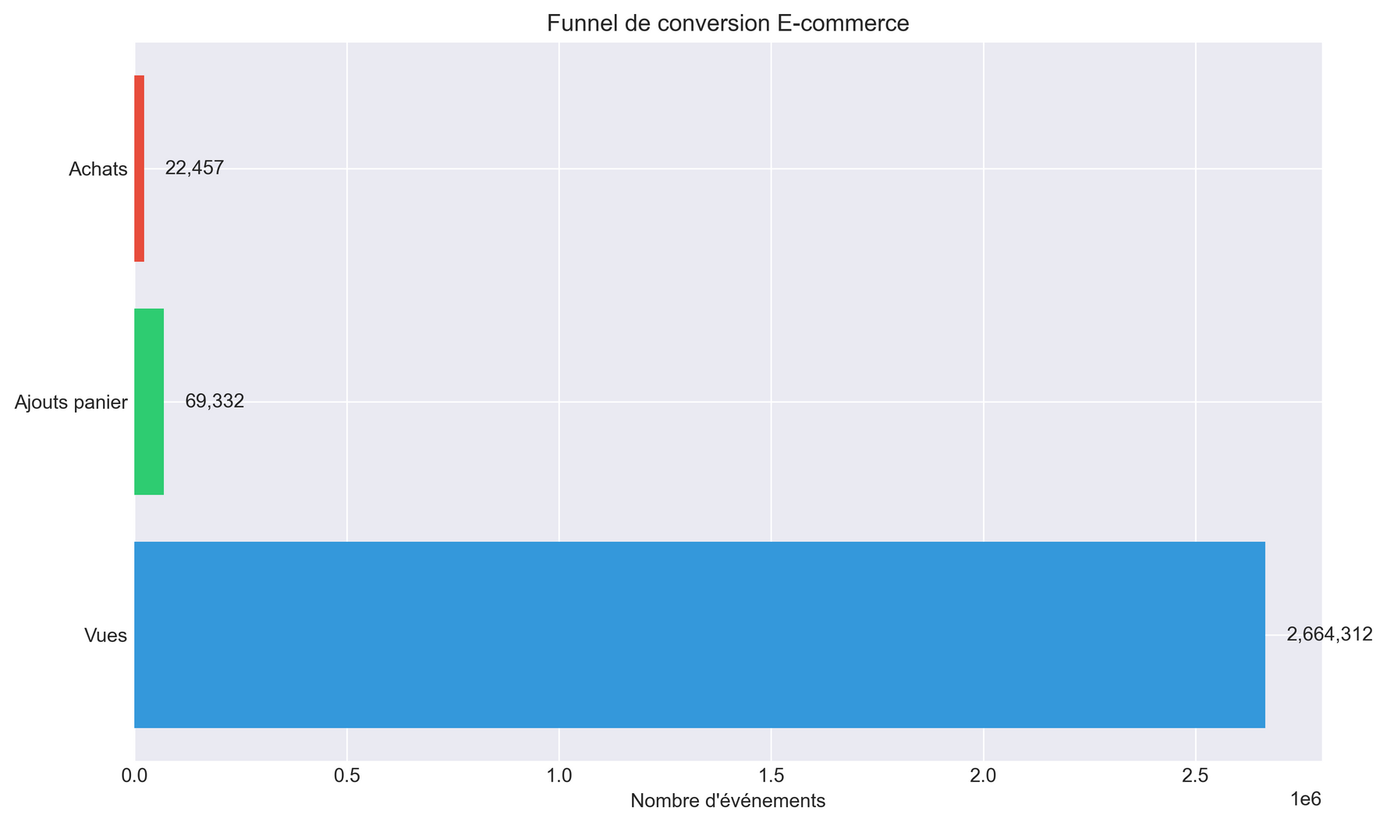
KPIs & PERFORMANCE GLOBALE
Les 3 KPIs critiques :
✅ 0,84% Conversion globale 🟢 Normal (benchmark 1-3%)
⚠️ 67,61% Abandon panier 🟠 Élevé (objectif <60%)
🔴 97,3% Visiteurs passifs 🔴 Énorme opportunité
Le funnel de conversion : 2 664 312 vues → 69 332 paniers → 22 457 achats

Slide 6
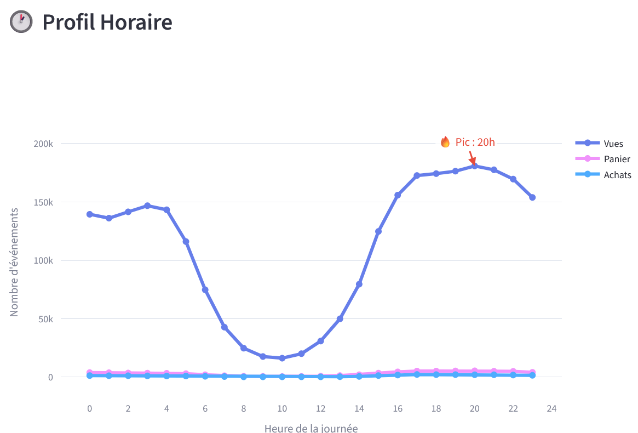
ANALYSE TEMPORELLE
Profil horaire :
Pic : 17h-21h 9 000 événements/h → Concentrer campagnes marketing
Creux : 9h-11h 3 000 événements/h → Maintenance technique
Insight clé : Stabilité sur 137 jours, pas de saisonnalité

Slide 7
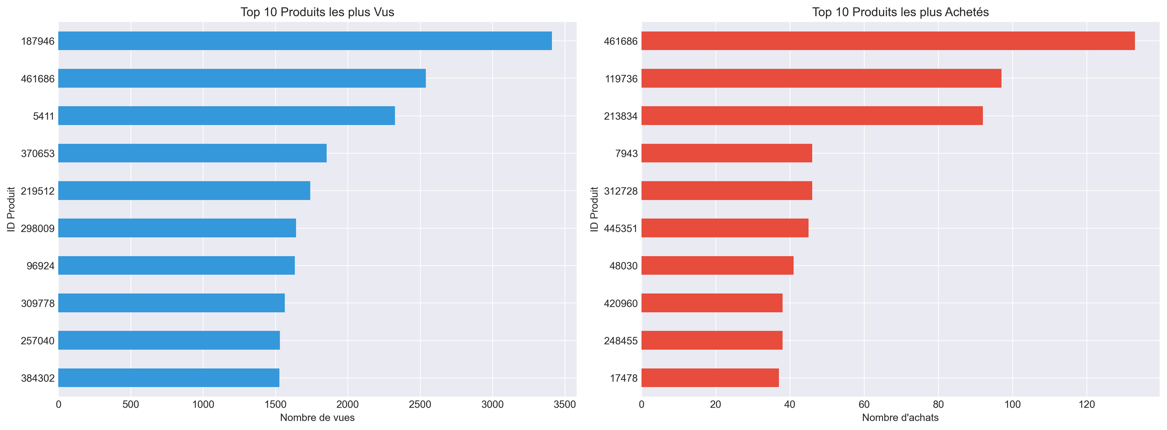
PERFormance des Produits
Concentration des ventes :
  Top 10 produits = 15% des ventes
  Top 100 produits = 40% du CA
  65% du catalogue = 0 vente
67 PRODUITS À FORT POTENTIEL :
  Forte visibilité (>1000 vues)
  Faible conversion (<1%)
  Potentiel : +75 000€ si optimisés

Slide 8
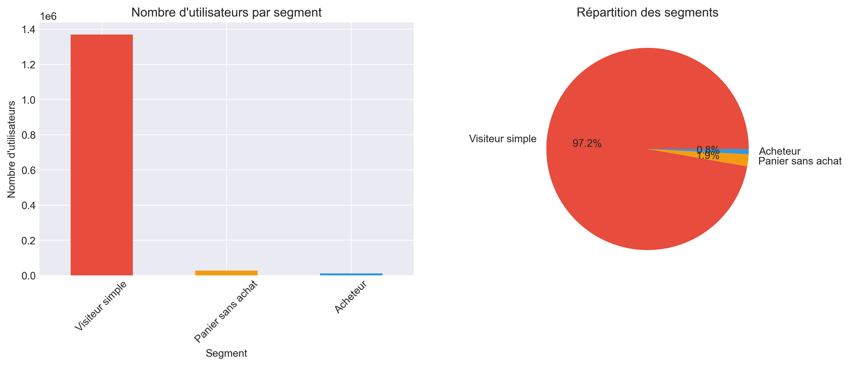
SEGMENTATION UTILISATEURS
- 3 segments identifiés :
- Acheteurs (0,8%) : très engagés, 15+ vues/session
- Panier abandonné (1,9%) : intéressés mais n'achètent pas
- Passifs (97,3%) : peu d'interactions
- Actions ciblées par segment :
- Acheteurs → Programme fidélité
- Panier abandonné → Emails de rappel
- Passifs → Pop-ups + offres promo

Slide 9
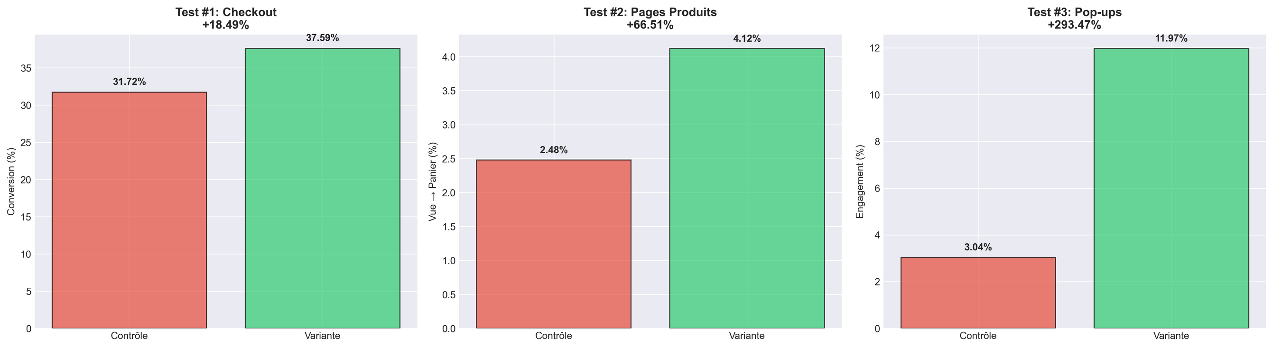
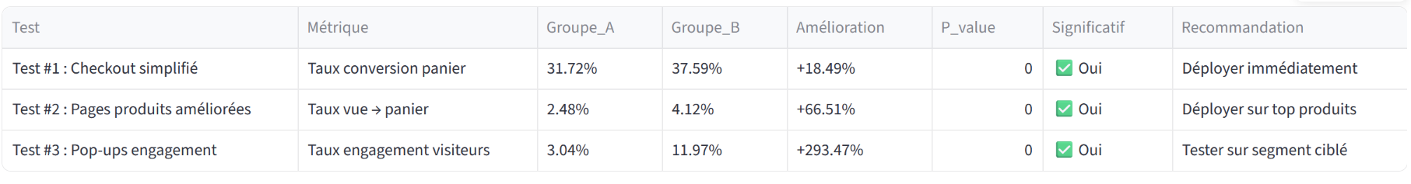
A/B Tests Réalisés

Slide 10
TESTS A/B - IMPACT BUSINESS
Projection financière :
93 888€ : Impact 137 jours
250 000€ : Projection annuelle
22 000€ : Investissement total
327% ROI : Année 1
Années suivantes : ROI > 1000%

Slide 11
RECOMMANDATIONS - ROADMAP
Plan d'action 6 mois :
Mois 1-2 : Checkout simplifié 7K€ → +4K€/mois
Mois 2-4 : 100 fiches produits 12K€ → +1,2K€/mois
Mois 4-6 : Pop-ups + email 3K€ → +1,6K€/mois
Total : +6,8K€/mois récurrents

Slide 12
RECOMMANDATIONS - PRIORITÉS
Top 3 actions immédiates :
🥇 Checkout simplifié ROI < 2 semaines | Déploiement immédiat
🥈 67 produits prioritaires ROI 2 mois | Quick wins
🥉 Engagement visiteurs ROI immédiat | Base email 50K
Facteurs clés de succès : → Déploiement progressif → Monitoring continu → Culture test & learn

Slide 13
CONCLUSION & PERSPECTIVES
Ce qui a été démontré :
  2,7M événements analysés avec rigueur
  3 tests statistiquement significatifs (p<0,0001)
  250K€ de potentiel annuel identifié
  ROI de 327% dès la première année
Prochaines étapes :
  Validation projet par comité de direction
  Lancement Phase 1 (Checkout)
  Mise en place KPIs de suivi hebdomadaire
  Revues mensuelles des performances
Facteurs clés de succès : → Déploiement progressif (limiter les risques) → Monitoring continu des métriques → Culture de l'expérimentation

